Slide 1
KIỂM TRA BÀI CŨ
Câu 1: Sử dụng tổ hợp phím:
Dịch chương trình sử dụng tổ hợp phím :
Chạy chương trìnhsử dụng tổ hợp phím :

Slide 2
KIỂM TRA BÀI CŨ
Câu 2: Cấu trúc chương trình gồm mấy phần:
Phần khai báo
Phần thân chương trình

Slide 3
Dịch chương trình sử dụng tổ hợp phím :
Chạy chương trìnhsử dụng tổ hợp phím :
Tổ hợp phím Alt+F9 : dịch chương trình
Tổ hợp phím Ctrl +F9: Chạy chương trình

Slide 4
Bài 3
CHƯƠNG TRÌNH MÁY TÍNH VÀ DỮ LIỆU

Slide 5
NỘI DUNG BÀI HỌC
1 DỮ LIỆU VÀ KIỄU DỮ LIỆU
2 CÁC PHÉP TOÁN VỚI DỮ LIỆU KIỂU SỐ
3 CÁC PHÉP SO SÁNH
4 GIAO TIẾP NGƯỜI- MÁY TÍNH

Slide 6
BÀI 3: CHƯƠNG TRÌNH MÁY TÍNH VÀ DỮ LIỆU
1. Dữ liệu và kiểu dữ liệu

Slide 7
Đây là kiểu dữ liệu gì?
15 + 5 = 20
☞
Dữ liệu kiểu số
Chao cac ban
☞
Dữ liệu kiểu chữ
Trong NNLT Pascal có xử lí được các kiểu dữ liệu này không?

Slide 8
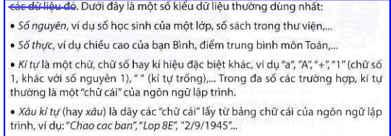

Slide 9
1
2
3
- Kiểu kí tự
VD: a; B; X
- Kiểu số nguyên
VD: 4; -2; 0; 17
Char
Integer
Real
- Kiểu số thực
VD: 2.5; -7.8
4
Kiểu xâu kí tự
VD: ‘abcd’
String

Slide 10
BÀI 3: CHƯƠNG TRÌNH MÁY TÍNH VÀ DỮ LIỆU
1. Dữ liệu và kiểu dữ liệu
* Một số kiểu dữ liệu thường dùng :
Số nguyên (Byte,Integer).
Số thực (real)
Kí tự (char)
Xâu kí tự (string)
* Bảng liệt kê 1 số kiểu dữ liệu (SGK):

Slide 11
Tên kiểu | Phạm vi giá trị
Byte | Các số nguyên từ 0 đến 255
Integer | Số nguyên trong khoảng từ: -32768 đến 32767
Real | Số thực trong khoảng từ: 2.9 x 10⁻³⁹ đến 1.7 x 10³⁸ và số 0
Char | Một kí tự trong bảng chữ cái
String | Xâu kí tự tối đa gồm 255 kí tự

Slide 12
Em hãy hoàn thành bài tập sau: Điền dấu x vào ô lựa chọn
STT | Dữ liệu | Integer (số nguyên) | Real (số thực) | Char (kí tự) | String (Xâu kí tự)
1 | 24231
2 | ‘54231’
3 | 142.34
4 | 8.0
5 | - 346
6 | A
7 | ‘1/10/2008’
8 | ‘Lop 8/4’
x
x
x
x
x
x
x
x

Slide 13
BÀI 3: CHƯƠNG TRÌNH MÁY TÍNH VÀ DỮ LIỆU
1. Dữ liệu và kiểu dữ liệu
2. Các phép toán với dữ liệu kiểu số:

Slide 14
Các kí hiệu của phép toán số học được sử dụng trong NNLT Pascal:
Kí hiệu | Phép toán | Kiểu dữ liệu | Ví dụ
+ | Cộng | Số nguyên, số thực
- | trừ | Số nguyên, số thực
* | Nhân | Số nguyên, số thực
/ | Chia | Số nguyên, số thực
div | Chia lấy phần nguyên | Số nguyên
mod | Chia lấy phần dư | Số nguyên
3+2
3-2
3*2
3/2
3 div 2
3 mod 2

Slide 15
5 : 2 = 2 dư 1
Ví dụ về phép chia:
- Phép chia:
5/2=2.5
- Phép chia lấy phần nguyên:
5 div 2 =
2
5 mod 2 =
- Phép chia lấy phần dư:
1

Slide 16
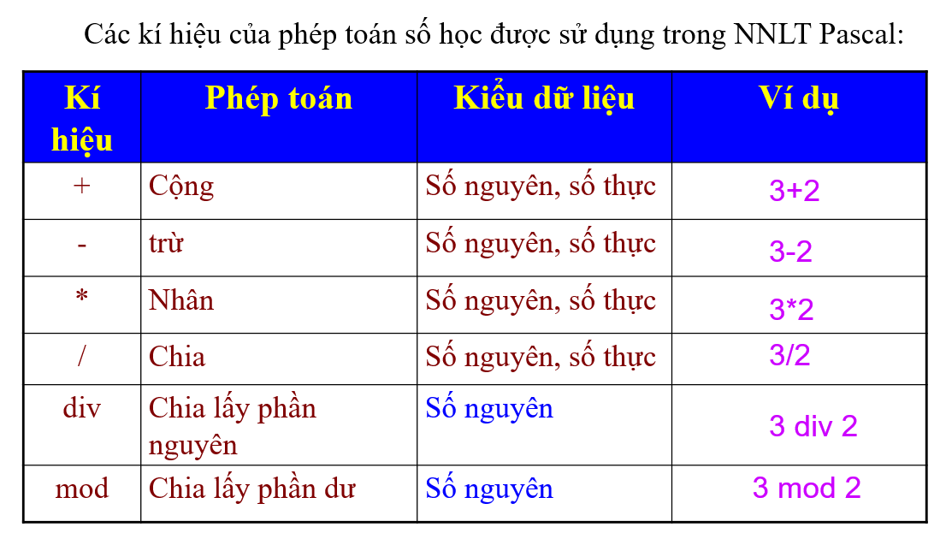
BÀI 3: CHƯƠNG TRÌNH MÁY TÍNH VÀ DỮ LIỆU
2. Các phép toán với dữ liệu kiểu số:

Slide 17
BÀI 3: CHƯƠNG TRÌNH MÁY TÍNH VÀ DỮ LIỆU
2. Các phép toán với dữ liệu kiểu số:
* Ví dụ 1:
10 / 2 = 5
5
10 div 2 =
0
10 mod 2 =

Slide 18
Ví dụ 2:
ab – c + d
a * b – c + d
a
15 + 5 x
15+5*(a/2)
2
x + 5
y
-
2
(x + 2)
(x+5)/(a+3)-y/(b+5)*(x+2)*(x+2)
a +3
b +5

Slide 19
Câu 1: Integer là kiểu dữ liệu?
A. Số nguyên
B. Số thực
C. Kí tự
D. Xâu kí tự

Slide 20
Câu 2:Phép Mod là phép?
A. Chia lấy phần nguyên
B. Chia hết
C. Phép nhân
D. Chia lấy phần dư

Slide 21
Câu 3: Kết quả của phép chia:
15 div 3 bằng:
A. 0
B. 5
C. 1
D. 2

Slide 22
Câu 1: Kết quả của phép chia 20 mod 5 bằng?
A. 0
B. 1
C. 2
D. 3

Slide 23
HƯỚNG DẪN VỀ NHÀ:
Xem trước nội dung: Các phép so sánh; Các câu lệnh giao tiếp giữa người với máy tính
2. Làm bài tập của bài thực hành 01 (Giao trong phần mềm Azota)

Slide 24
3. Caùc pheùp so saùnh
Trong Pascal, kyù hieäu caùc pheùp so saùnh coù moät soá thay ñoåi cuï theå nhö sau:
Kí hiệu | Phép so sánh
=
<
>
bằng
nhỏ hơn
lớn hơn
<>
khác
<=
nhỏ hơn hoặc bằng
>=
lớn hơn hoặc bằng.
X

Slide 25
Cho biết kết quả của các phép tính sau
Biểu thức | Kết quả
a) 8.0/2.0 +6 | 10.0
b) 3 - 4 *2 | -5
c) 5 + 25 mod 6 | 6
d) 25 < > 5 | Đ
e) 20 >= 5*4 | S
f) 2 > 9 | S

Slide 26
4. Giao tiếp người-máy tính::
a) Thông báo kết quả tính toán:
write('Dien tich hinh tron la ',X);
in kết quả tính diện tích hình tròn ra màn hình như sau:

Slide 27
4. Giao tiếp người-máy tính::
b) Nhập dữ liệu:
write('Ban hay nhap nam sinh:');
Readln(n); Readln
kết quả xuất hiện trên màn hình như sau:

Slide 28
4. Giao tiếp người-máy tính::
c) Tạm ngừng chương trình:
Writeln('Cac ban cho 2giay nhe'); Delay(2000);
kết quả xuất hiện trên màn hình như sau:

Slide 29
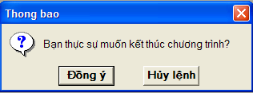
4. Giao tiếp người-máy tính::
d) Hộp hội thoại:
Ví dụ

Slide 30
4. Giao tiếp người-máy tính:
a) Thông báo kết quả tính toán:
write('Dien tich hinh tron la ',X);
b) Nhập dữ liệu:
write('Ban hay nhap nam sinh:');
Readln(n); Readln
c) Tạm ngừng chương trình:
d) Hộp hội thoại:

Slide 31
Bài tập 1: Em hãy chọn kết quả của bạn làm đúng nhất
Bốn bạn A, B, C, D đưa ra kết quả của phép chia, phép chia lấy phần nguyên và lấy phần dư của hai số nguyên 14 và 5 như sau:
14 / 5 = 2 ; 14 div 5 = 2 ; 14 mod 5 = 4.
14 / 5 = 2.8 ; 14 div 5 = 2 ; 14 mod 5 = 4.
14 / 5 = 2.8 ; 14 div 5 = 4 ; 14 mod 5 = 2.
14 / 5 = 3 ; 14 div 5 = 2 ; 14 mod 5 = 4.

Slide 32
Thảo luận nhóm:
Một chương trình máy tính được viết để nhập điểm của ba môn học Toán, Văn, Anh và in ra điểm trung bình của ba môn học đó. Hãy cho biết chương trình đó xử lí những dữ liệu gì và những dữ liệu đó phải có kiểu gì ?
Trả lời:
- Dữ liệu cần xử lý: Điểm Toán, Điểm Văn, Điểm Anh, Điểm trung bình.
- Kiểu dữ liệu:
+ Điểm Toán, Điểm Văn, Điểm Anh: số nguyên hoặc số thực
+ Điểm trung bình: số thực

Slide 33
BÀI TẬP
Bài 1. Để tính thương 2 số a,b chẵn: t=a/b, hãy lựa kiểu dữ liệu thích hợp cho t,a,b?
a, b: kiểu Integer;
T: kiểu real;

Slide 34
BÀI TẬP
Bài 2. Bốn bạn đưa ra kết quả của các phép chia hai số nguyên 14 và 5? Hãy chọn kết quả đúng?
A. 14/5=2; 14 div 5=2; 14 mod 5=4
B. 14/5=2.8; 14 div 5=2; 14 mod 5=4
C. 14/5=2.8; 14 div 5=4; 14 mod 5=2
D. 14/5=3; 14 div 5=2; 14 mod 5=4

Slide 35
BÀI TẬP
Bài 3.Chuyển biểu thức pascal sang biểu thức toán học?
A. a*x*x*x+b*x*x+c*x+d
B. 1/(1+x)*(1+x)-2/(x*x+1)

Slide 36
